Slide 1
ANÁLISE DE DADOS MULTIVARIADOS I - REGRESSÃO (Lista de exercício 4)
Novembro e dezembro de 2018
Reinaldo Soares de Camargo

Slide 2
Modelos de Regressão Logística
4ª Lista de exercícios para entregar em 03/12/2018.
Os exercícios podem ser entregues em grupos de 2 alunos, e o grupo deve submeter o código em R utilizado para responder ao exercício, juntamente com a discussão dos resultados.
Utilize a base de dados do IDH brasil 2010 (IDH_Brasil_2010.csv)
Rode a regressão logística abaixo:
mod5.reduzido <- glm(formula = alta_mort_infantil ~ renda_per_capita
+ indice_gini
+ salario_medio_mensal
+ perc_criancas_extrem_pobres
+ perc_criancas_pobres
+ perc_pessoas_dom_agua_estogo_inadequados
+ perc_pessoas_dom_paredes_inadequadas
+ perc_pop_dom_com_coleta_lixo
+ perc_pop_rural
+ as.factor(Regiao),
family = binomial(link = "logit"), data = dados3)
summary(mod5.reduzido)
Questão 1: Interprete os coeficientes da regressão que apresentem significância estatística;

Slide 3
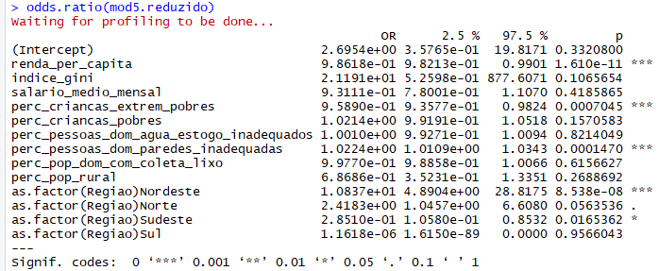
Modelos de Regressão Logística
Questão 1: Interprete os coeficientes da regressão que apresentem significância estatística;
Uma razão de chances (odds-ratio) de 1 indica que a condição ou evento sob estudo é igualmente provável de ocorrer nos dois grupos. Uma razão de chances maior do que 1 indica que a condição ou evento tem maior probabilidade de ocorrer no primeiro grupo. Finalmente, uma razão de chances menor do que 1 indica que a probabilidade é menor no primeiro grupo do que no segundo.

Slide 4
Modelos de Regressão Logística
Questão 1: Interprete os coeficientes da regressão que apresentem significância estatística;
Reposta:
O aumento de uma unidade na renda per capita, aumenta a chance de um município ser classificado como de baixa mortalidade infantil (não alta mortalidade infantil) em 1,38% (1-0,986), ceteris paribus.

Slide 5
Modelos de Regressão Logística
Questão 1: Interprete os coeficientes da regressão que apresentem significância estatística;
Reposta:
O aumento de uma unidade no percentual de crianças extremamente pobres, aumenta a chance de um município ser classificado como de baixa mortalidade infantil (não alta mortalidade infantil) em 4,11% (1-0,959), ceteris paribus.

Slide 6
Modelos de Regressão Logística
Questão 1: Interprete os coeficientes da regressão que apresentem significância estatística;
Reposta:
O aumento de uma unidade no percentual de pessoas vivendo em domicílios com paredes inadequadas, aumenta a chance de um município ser classificado como de alta mortalidade infantil em 2,24% (1,0224-1), ceteris paribus.

Slide 7
Modelos de Regressão Logística
Questão 1: Interprete os coeficientes da regressão que apresentem significância estatística;
Reposta:
Municípios da região nordeste possui uma chance 9,837 (10,837-1) vezes maior de ser classificado como de alta mortalidade infantil do que municípios da região Centro-Oeste, ceteris paribus.

Slide 8
Modelos de Regressão Logística
Questão 1: Interprete os coeficientes da regressão que apresentem significância estatística;
Reposta:
Municípios da região sul possui uma chance 0,715 (1-0,285) vezes maior de ser classificado como de baixa mortalidade infantil (não alta mortalidade infantil) do que municípios da região Centro-Oeste, ceteris paribus.

Slide 9
Modelos de Regressão Logística
4ª Lista de exercícios para entregar em 03/12/2018 (continuação).
Questão 2: Refaça a questão 1, considerando o modelo de regressão logística abaixo, entreprete os odds-ratio dos coeficientes que apresentem significância estatística.
mod5.reduzido <- glm(formula = alta_mort_infantil ~ renda_per_capita
+ indice_gini
+ salario_medio_mensal
+ perc_criancas_extrem_pobres
+ perc_criancas_pobres
+ perc_pessoas_dom_agua_estogo_inadequados
+ perc_pessoas_dom_paredes_inadequadas
+ perc_pop_dom_com_coleta_lixo
+ perc_pop_rural
+ as.factor(Regiao)
+ as.factor(Regiao)*renda_per_capita,
family = binomial(link = "logit"), data = dados3)
summary(mod5.reduzido)
Questão 3: Com base nos critérios AIC e BIC qual desses modelos seriam selecionados?

Slide 10
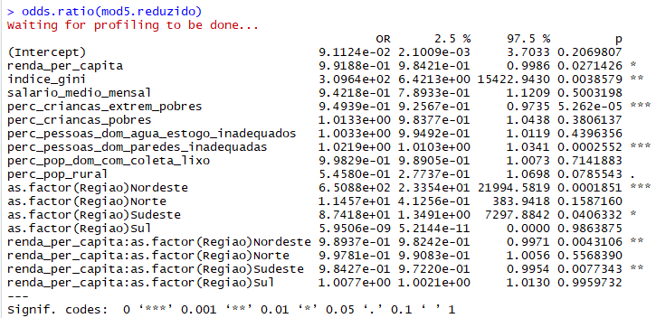
Modelos de Regressão Logística
Reposta:
O aumento de um unidade da renda percapita na região Nordeste, aumenta a possibilidade do município ser classificado como de baixa mortalidade infantil em 1,06% (1-0,9894) em relação à região Centro-Oeste, ceteris paribus.
O aumento de um unidade na região Sul, aumenta a possibilidade do município ser classificado como de alta mortalidade infantil em 0,77% (1,0077-1) em relação à região Centro-Oeste, ceteris paribus.

Slide 11
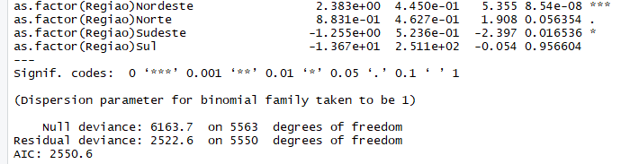
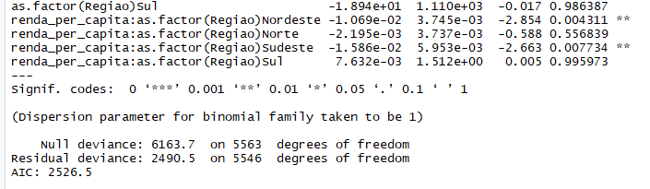
Modelos de Regressão Logística
Questão 3: Com base nos critérios AIC e BIC qual desses modelos seriam selecionados?
Reposta:
O modelo com a interação renda per capita região seria selecionado, pois possui AIC 2526,5 contra AIC 2550,6 do modelo sem estas variáveis.

Slide 12
4ª Lista de exercícios para entregar em 03/12/2018 (continuação).
Considere o modelo completo abaixo. Usando os diversos métodos aprendidos em sala de aula, encontre um modelo, subconjunto do modelo abaixo, que apresente o menor AIC. No resultado entregue, você deverá incluir o código em R para obter o melhor modelo, e deverá incluir também a fórmula em R para essa “melhor” regressão
mod.full <- lm(mort_infantil ~ renda_per_capita
+ I(renda_per_capita^2)
+ I(renda_per_capita^3)
+ I(renda_per_capita^4)
+ I(renda_per_capita^5)
+ indice_gini
+ I(indice_gini^2)
+ I(indice_gini^3)
+ I(indice_gini^4)
+ I(indice_gini^5)
+ salario_medio_mensal
+ I(salario_medio_mensal^2)
+ I(salario_medio_mensal^3)
+ I(salario_medio_mensal^4)
+ I(salario_medio_mensal^5)
+ perc_criancas_extrem_pobres
+ perc_criancas_pobres
+ perc_pessoas_dom_agua_estogo_inadequados
+ perc_pessoas_dom_paredes_inadequadas
+ perc_pop_dom_com_coleta_lixo
+ perc_pop_rural
+ as.factor(Regiao)
+ as.factor(Regiao)*renda_per_capita, data = dados3)
Resposta: AIC: 29437,32

Slide 13
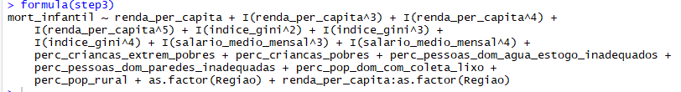
4ª Lista de exercícios para entregar em 03/12/2018 (continuação).
Considere o modelo completo abaixo. Usando os diversos métodos aprendidos em sala de aula, encontre um modelo, subconjunto do modelo abaixo, que apresente o menor AIC. No resultado entregue, você deverá incluir o código em R para obter o melhor modelo, e deverá incluir também a fórmula em R para essa “melhor” regressão
mod.full <- lm(mort_infantil ~ renda_per_capita
+ I(renda_per_capita^2)
+ I(renda_per_capita^3)
+ I(renda_per_capita^4)
+ I(renda_per_capita^5)
+ indice_gini
+ I(indice_gini^2)
+ I(indice_gini^3)
+ I(indice_gini^4)
+ I(indice_gini^5)
+ salario_medio_mensal
+ I(salario_medio_mensal^2)
+ I(salario_medio_mensal^3)
+ I(salario_medio_mensal^4)
+ I(salario_medio_mensal^5)
+ perc_criancas_extrem_pobres
+ perc_criancas_pobres
+ perc_pessoas_dom_agua_estogo_inadequados
+ perc_pessoas_dom_paredes_inadequadas
+ perc_pop_dom_com_coleta_lixo
+ perc_pop_rural
+ as.factor(Regiao)
+ as.factor(Regiao)*renda_per_capita, data = dados3)
Modelo selecionado

Slide 14
Obrigado!

